Slide 1

css基础第五

Slide 2
复习浮动（float）
1：浮动
语法：float:left | right
特点：浮动不占位置；浮动脱离标准流；浮动实现模式转换
2：清除浮动
1：给父元素设置高度 2使用clear:both
3：父元素添加 overflow：hidden
4：使用伪元素清除浮动
.clearfix:after{content:""; height:0; line-height:0; display:block;
visibily:hidden; clear:both}
.clearfix{zoom:1}
3:浮动作用：网页导航制作，网页布局

Slide 3
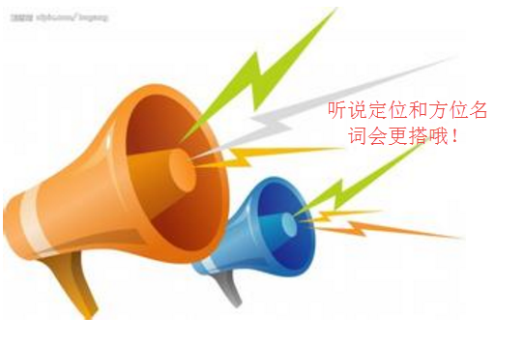
复习 定位（position）
1:定位分类
语法 | 介绍
position:static | 静态定位
position:absolute | 绝对定位
position:relative | 相对定位
position:fixed | 固定定位

Slide 4
1：静态定位（static）
按照标准流的显示方式 取消定位：position:static
2：绝对定位(absloute) 看脸型
特点：1 绝对定位不占位置 2 绝对定位脱离标准流 3绝对定位模式转换
4 父元素以浏览器左上角为基准 5 子元素以父元素左上角为基准
3：相对定位（relative) 自恋型
特点：1：相对定位占位置 2:不能实现模式转换 3:以元素本身左上角为基准
4：子绝父相（子元素设置绝对定位，父元素设置相对定位）
4：固定定位（fixed）固执性
特点：1 不占位置 2：固定定位也可以说实现模式转换

Slide 5
复习 css初始化 及 overflow 方法
1：css初始化作用 -------解决浏览器默认样式导致兼容性问题
写法参见 淘宝，新浪，腾讯css初始化
2：overflow 定义了当文本超出边框时显示方式
overflow:visible | 默认值。内容不会被修剪，会呈现在元素框之外。
overflow:hidden | 内容会被修剪，并且其余内容是不可见的。
overflow:scroll | 内容会被修剪，但是浏览器会显示滚动条以便查看其余的内容。
overflow:auto | 如果内容被修剪，则浏览器会显示滚动条以便查看其余的内容。

Slide 6
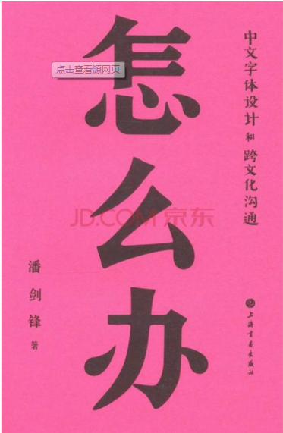
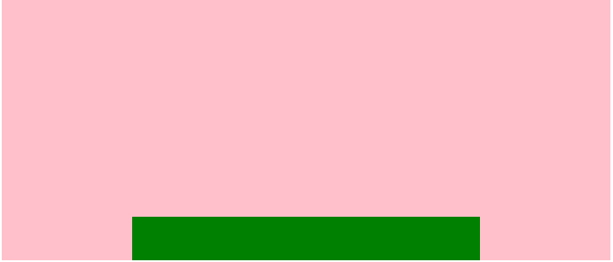

Slide 7
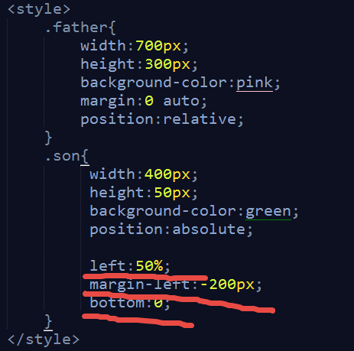
步骤：1 设置父盒子为相对定位
2 设置子盒子left值为父盒子宽度一半
3 设置子盒子左边距为自己宽度一半
总结：margin:0 auto 只能让在标准流的盒子居中

Slide 8
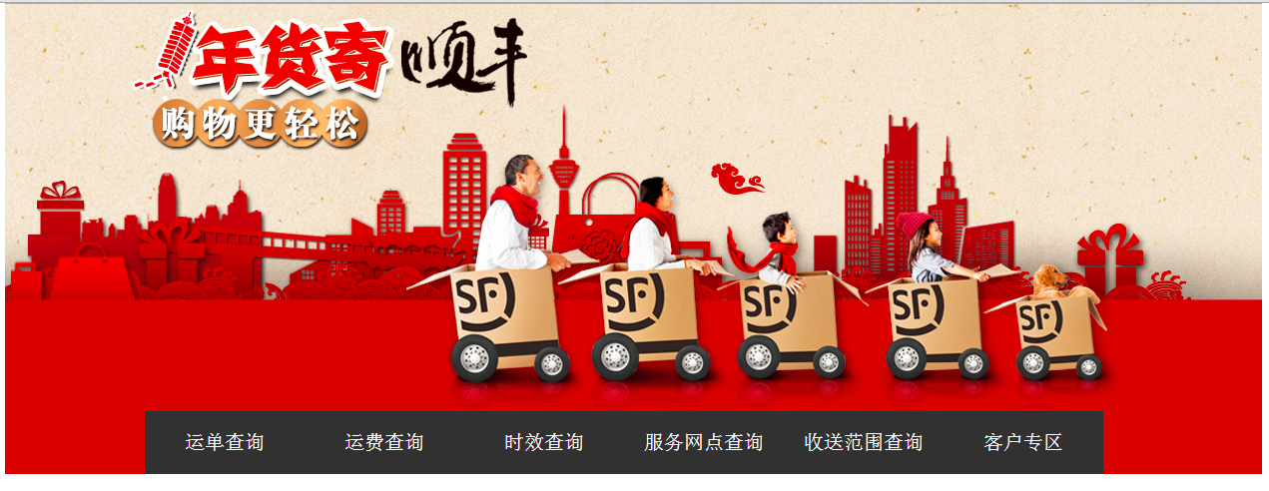
高级技术知识之定位盒子居中显示

Slide 9
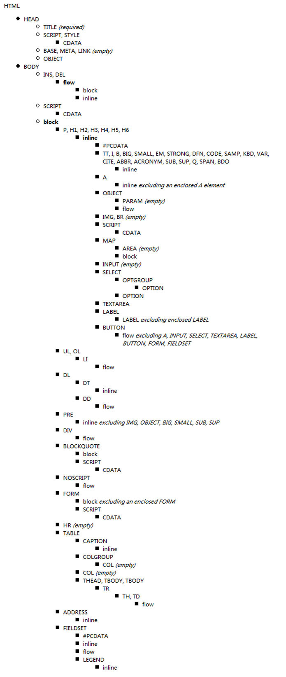
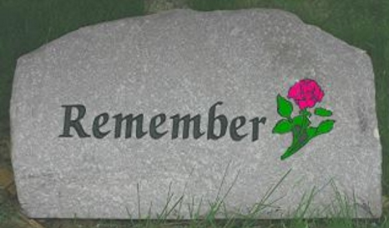
css标签包含规范
规范：
1：行内元素尽量里面包含行内元素
不推荐: <a href=”#”> <h2> 标题 </h2 ></a>
2: 有些块级元素不能包含其他块级元素
标题标签，段落标签不能包含div
尤其是P标签不能包含div

Slide 10
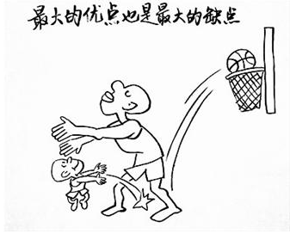
规避脱标流
由于浮动，定位都脱离了标准流，会对网页布局造成一定的影响，在以后的网页布局中优先考虑：标准流，浮动，定位

Slide 11
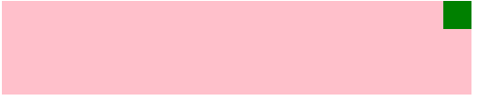
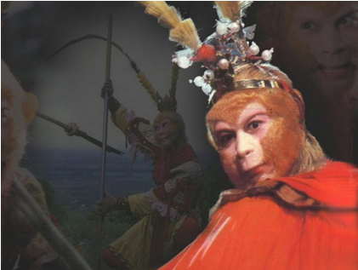
使用margin-left:auto 规避脱标
margin-left:auto 让盒子左侧充满
margin-right:auto 让盒子右侧充满
margin:0 auto 居中对齐的由来

Slide 12

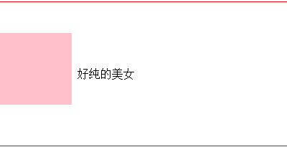
规避脱标流之 让图片和文字垂直对齐
使用 vertical-align:middle 让行内，行内块元素设置垂直距离
vertical-align:middle 常与 display:inline-block 配合使用， 表格对此属性最敏感

Slide 13
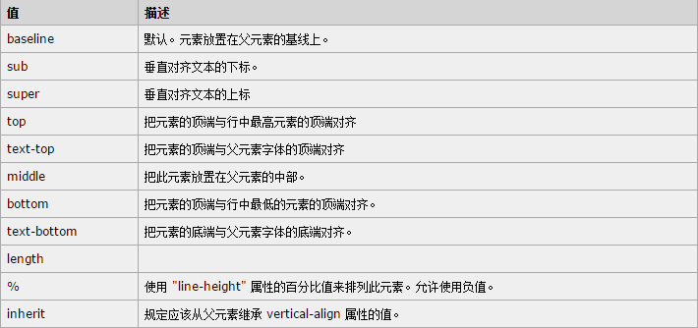

Slide 14
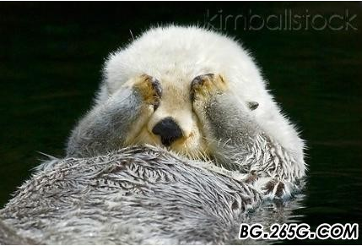
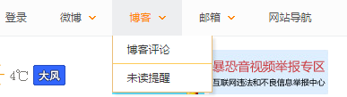
css可见性
overflow:hidden; display:none; visibility:hidden;

Slide 15
单词 | 作用
overflow：hidden | 隐藏超出的那部分
display：none | 不显示元素
visibility:hidden; | 不显示元素
特点总结：
1：display:none 元素隐藏不占位置
2：overflow:hidden; 将超出部分的元素隐藏
3：visibility:hidden; 元素隐藏占位置

Slide 16
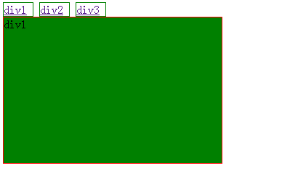
简单tab导航栏的制作

Slide 17

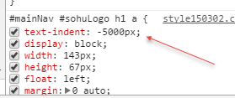
css之内容移除（网页优化）
常用于logo 优化
1. 利用text-index:-2000em;
2. 利用padding 挤开盒子 并且overflow 切割

Slide 18
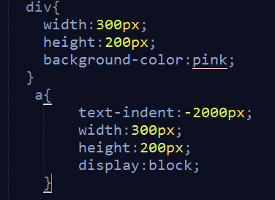
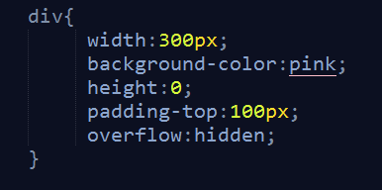
使用text-indent移除文字
使用padding撑开盒子，overflow：hidden 移除内容

Slide 19
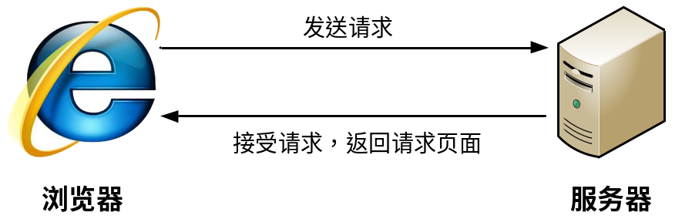
精灵图的由来
1：上图所示为网页的请求原理图，当用户访问一个网站时，需要向服务器发送请求，网页上的每张图像都要经过一次请求才能展现给用户。
2：然而，一个网页中往往会应用很多小的背景图像作为修饰，当网页中的图像过多时，服务器就会频繁地接受和发送请求，这将大大降低页面的加载速度。为了有效地减少服务器接受和发送请求的次数，提高页面的加载速度，出现了CSS精灵技术（也称CSS Sprites）。

Slide 20

简单地说，CSS精灵是一种处理网页背景图像的方式。它将一个页面涉及到的所有零星背景图像都集中到一张大图中去，然后将大图应用于网页，这样，当用户访问该页面时，只需向服务发送一次请求，网页中的背景图像即可全部展示出来。通常情况下，这个由很多小的背景图像合成的大图被称为精灵图，如下图所示为淘宝网站中的一个精灵图。

Slide 21
工作原理
CSS 精灵其实是将网页中的一些背景图像整合到一张大图中（精灵图）。然而，各个网页元素通常只需要精灵图中不同位置的某个小图，要想精确定位到精灵图中的某个小图，就需要使用CSS的background-image、background-repeat和background-position属性进行背景定位，其中最关键的是使用background-position属性精确地定位。

Slide 22
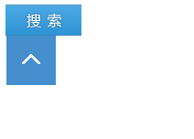
精灵图初体验
1：使用一张精图，在网页上显示出相关背景小图片
2：精灵图用法总结：
1：精灵图只能用打开的方式，不能使用导入得方式打开
2：使用精灵图的时候注意坐标位置的正负取值

Slide 23

精灵图小案例，快快练习一下吧！

Slide 24
制作精灵图
注意事项：
1：制作精灵图，小背景图片之间必须有间隙
2：保存精灵图要保存为拼合png格式

Slide 25
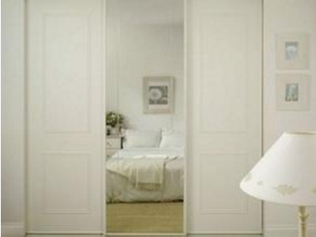
css滑动门

Slide 26
css滑动门技术
制作网页时，为了美观，常常需要为网页元素设置特殊形状的背景，如下图所示，即为设置了圆角背景的导航。
如果使用传统的CSS思想，要想为列表项“技术联盟”设置上图所示的圆角背景，可以对其所在的<li>标记应用大圆角背景。这种方式固然可以实现圆角背景的效果，但是，如果以后增加或减少列表项中的文字，就需要重新对<li>定义背景图像，以适应文本内容的多少。

Slide 27
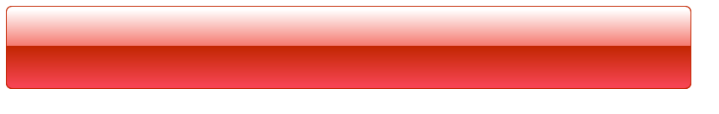
简单滑动门案例

Slide 28
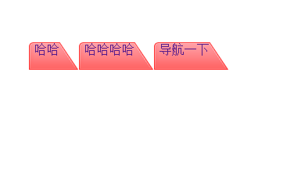
略微小复杂的滑动门案例

Slide 29
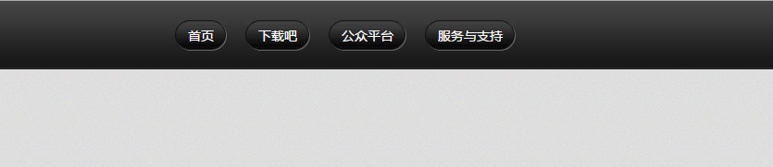
滑动门作业

Slide 30
